Slide 1
eta this is
i and
yedut v they go to
rad(a) happy

Slide 2
Base reading:
Eta Laurie. Eta Jose. Jose i Laurie yedut v Las Vegas. Jose rad.

Slide 3
Version 2
Eta Laurie. U Laurie yest’ Chihuahua. Eta Jose. Jose i Laurie yedut v Las Vegas. Laurie igrayit v igraviye auftomati. Jose rad.

Slide 4
Version 3
Eta Laurie. U Laurie yest’ Chihuahua. Eta Jose. Jose i Laurie yedut v Las Vegas. Laurie igrayit v igraviye auftomati. Laurie viwigrivayit kuritsu. Jose rad.

Slide 5
Version 4
Eta Laurie. U Laurie yest’ Chihuahua. Eta Jose. Jose i Laurie yedut v Las Vegas. Laurie igrayit v igraviye auftomati. Laurie viwigrivayit kuritsu. Laurie nye rada. Jose igrayit v poker. Laurie nye rada. Jose rad. Jose viwigrivayit million dollarov. Laurie rada! Jose nye rad. U Jose yest’ kuritsa. Jose rad.

Slide 6
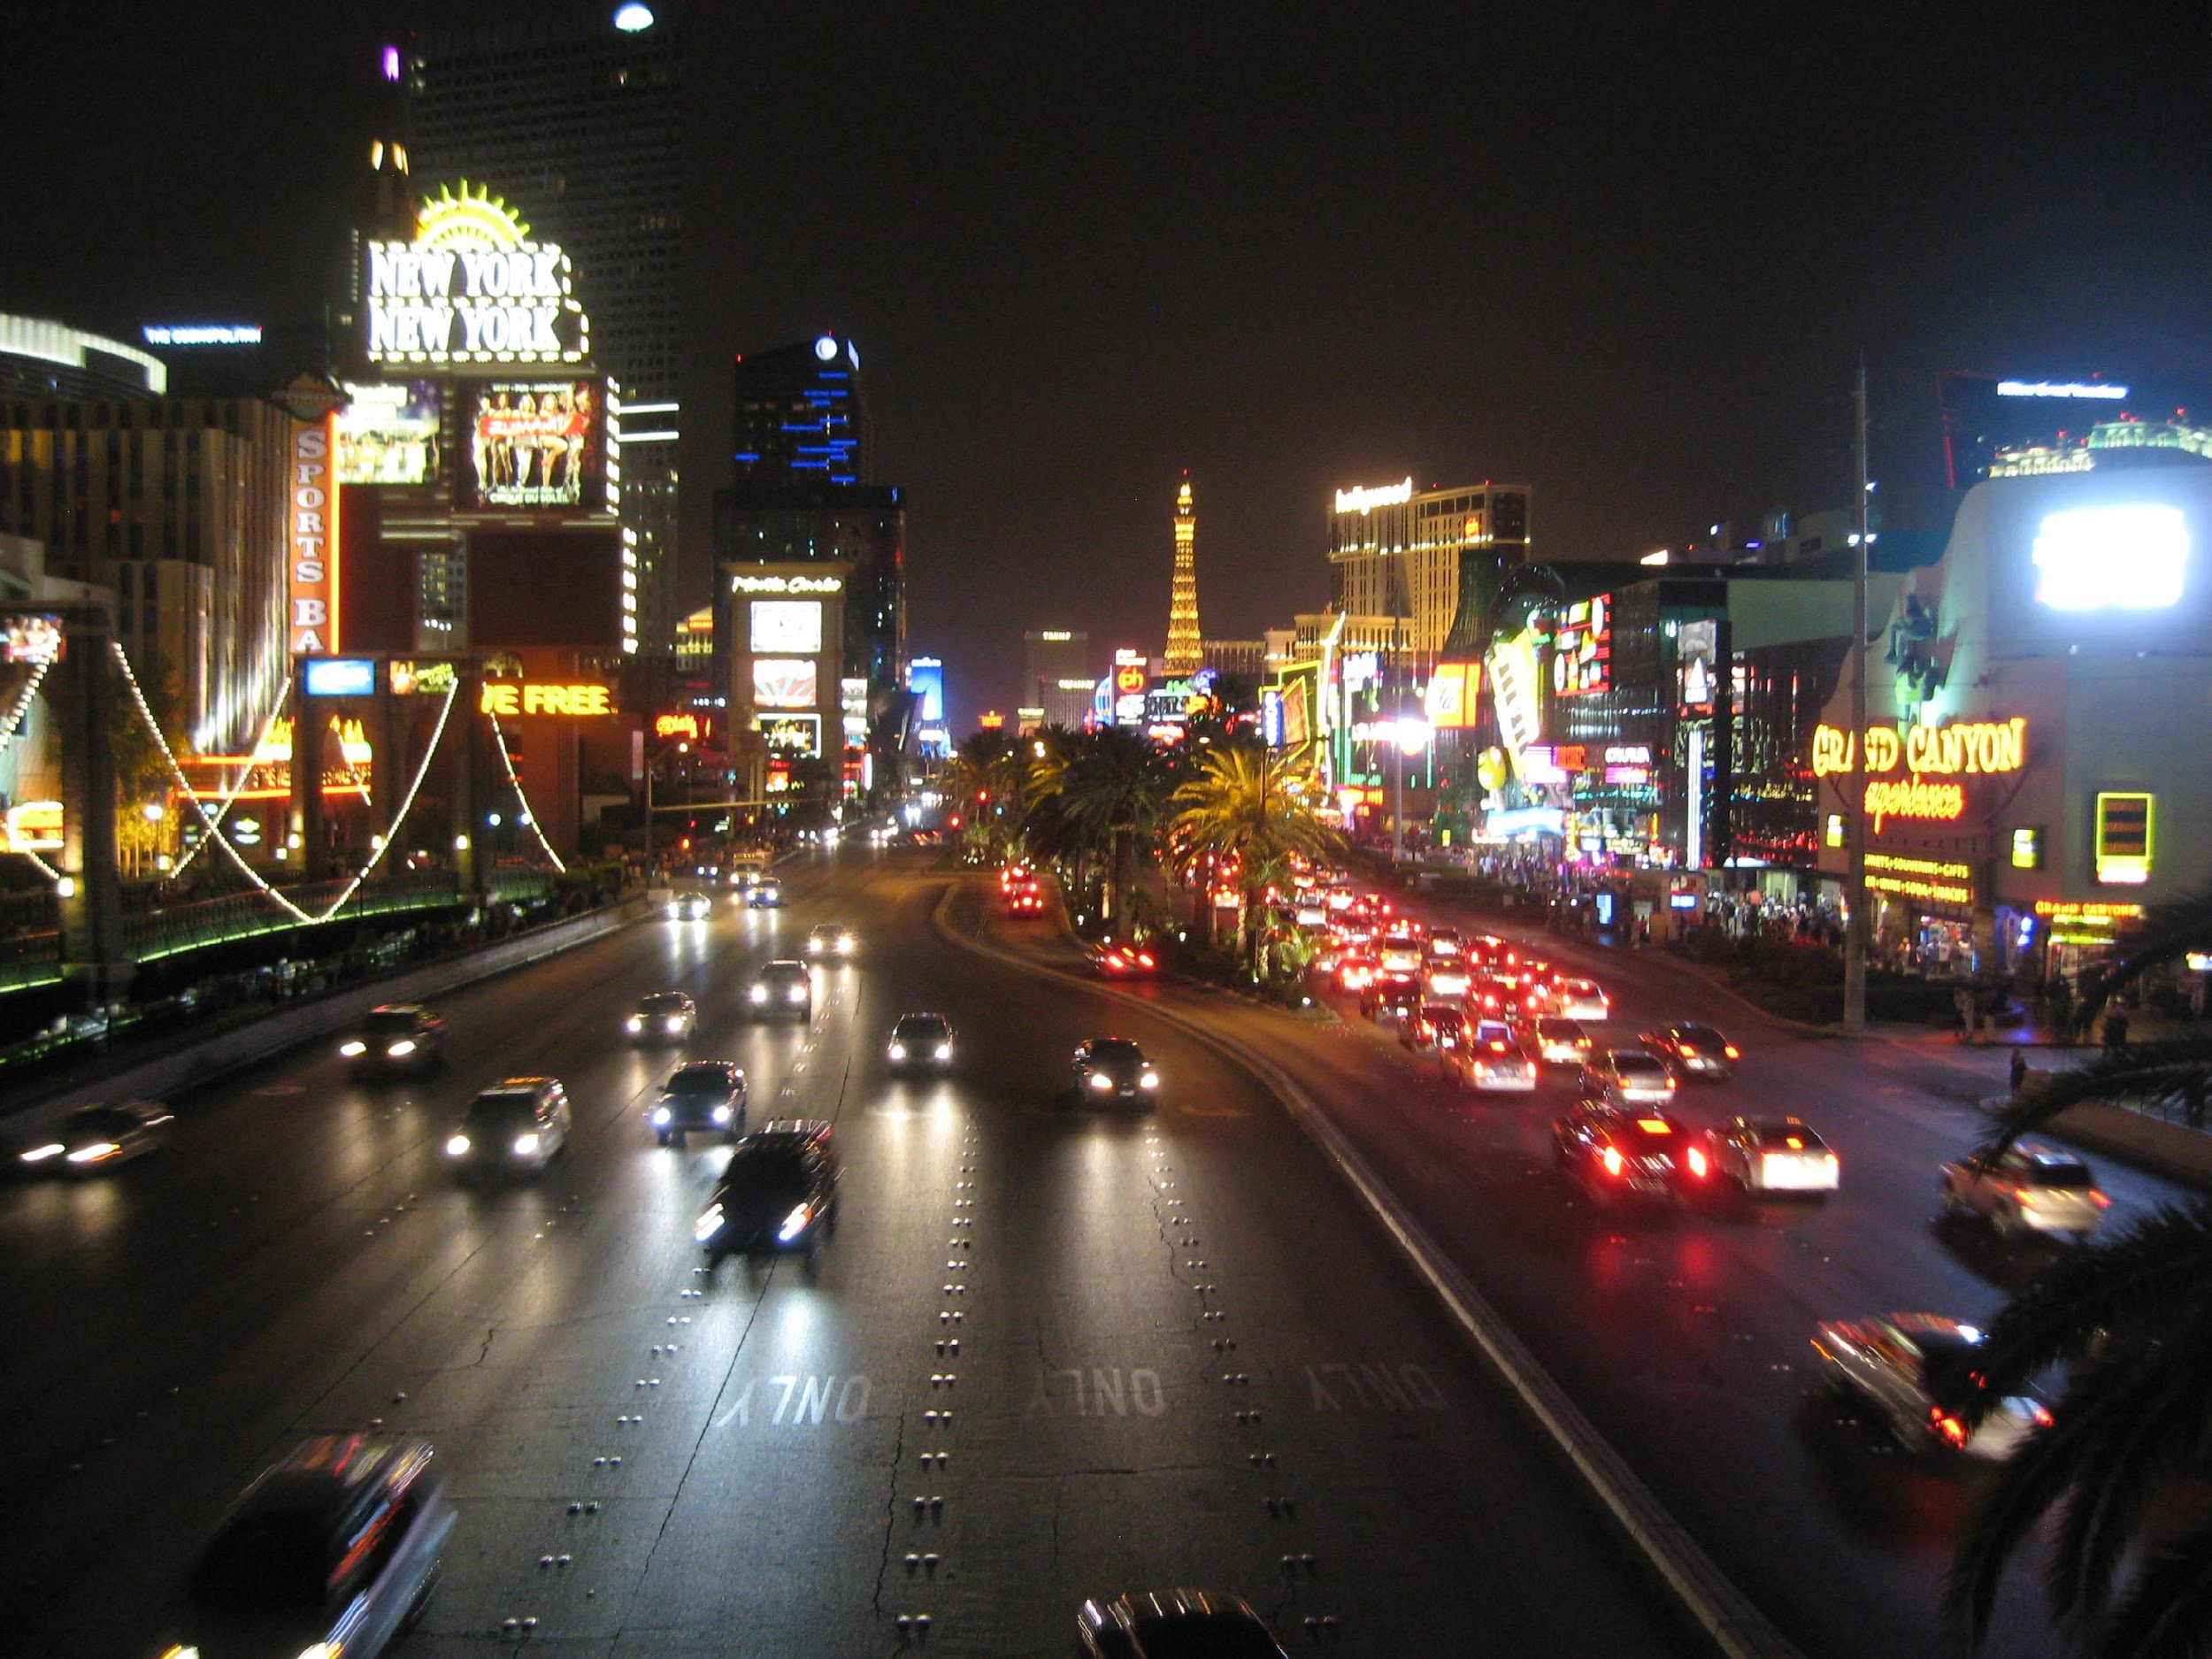
Laurie i Jose yedut v Las Vegas

Slide 7
Base reading

Slide 8
eta this is
i and
yedut v they go to
rad(a) happy

Slide 9
Eta Laurie.

Slide 10
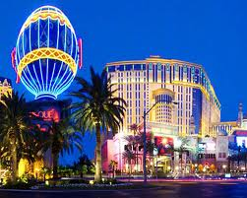
Jose i Laurie yedut v Las Vegas.

Slide 11
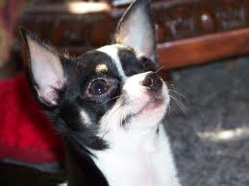
Jose rad.

Slide 12
Version 2

Slide 13
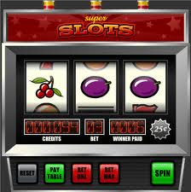
igrayit v plays at
igraviye auftomati slot machines
U ___ yest‘ ____ has

Slide 14
Eta Laurie.

Slide 15
U Laurie yest’ chihuahua. Eta Jose.

Slide 16
Jose i Laurie yedut v Las Vegas.

Slide 17
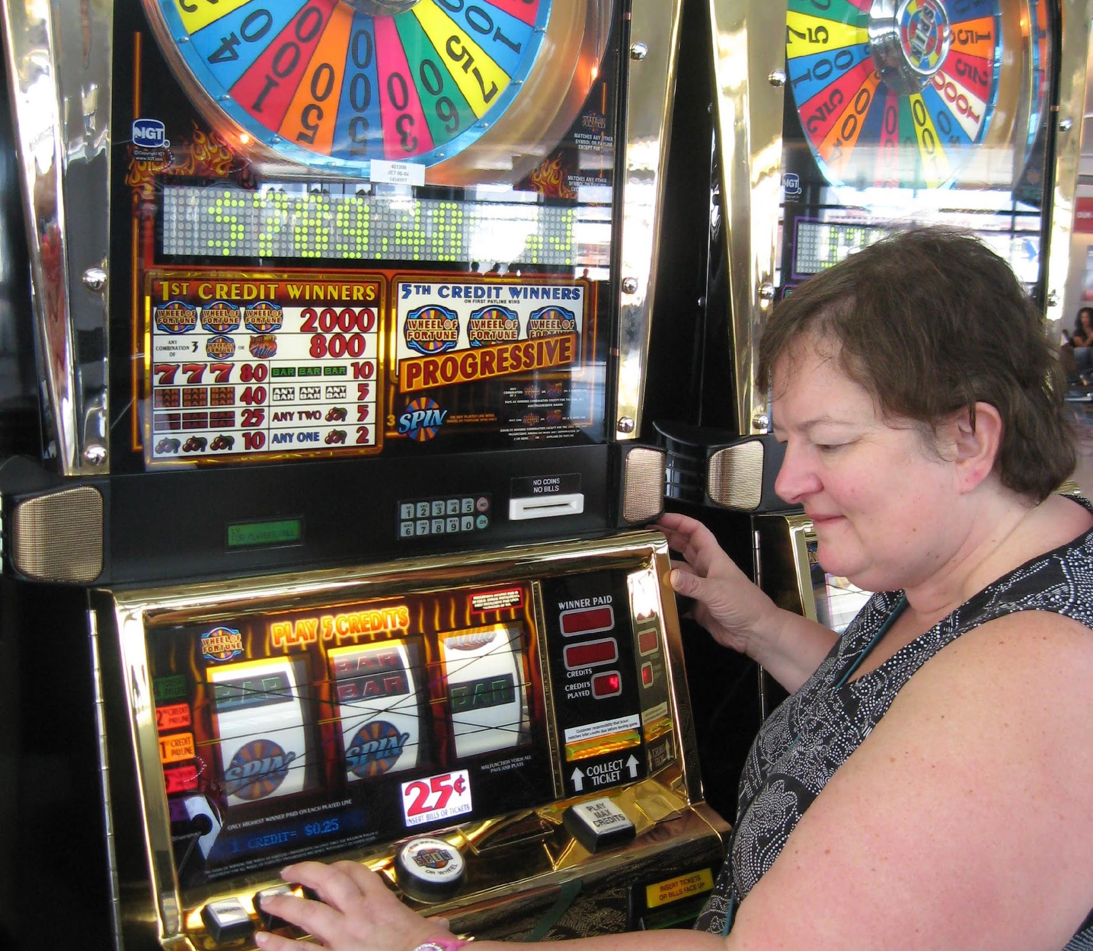
Laurie igrayit v igraviye auftomati.

Slide 18
Jose rad.

Slide 19
Version 3

Slide 20
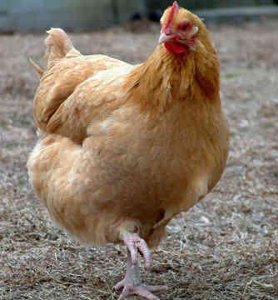
viwigrivayit kuritsu wins a chicken

Slide 21
Eta Laurie.

Slide 22
U Laurie yest’ chihuahua.
Eta Jose.

Slide 23
Jose i Laurie yedut v Las Vegas.

Slide 24
Laurie igrayit v igraviye auftomati.

Slide 25
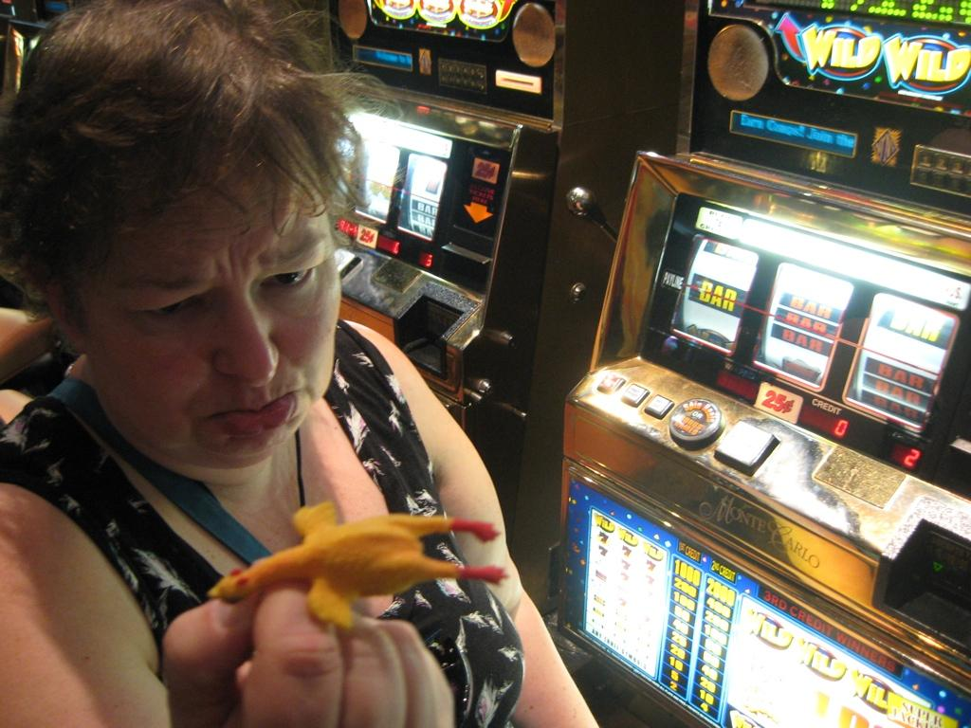
Laurie viwigrivayit kuritsu.

Slide 26
Laurie nye rada.

Slide 27
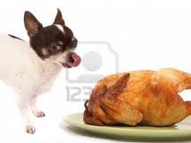
Jose rad.

Slide 28
Version 4

Slide 29
Eta Laurie. U Laurie yest’ chihuahua. Eta Jose.

Slide 30
Jose i Laurie yedut v Las Vegas. Laurie igrayit v igraviye auftomati.
Laurie viwigrivayit kuritsu.
Laurie nye rada.

Slide 31
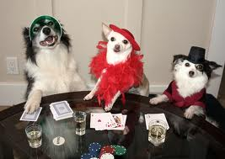
Jose igrayit v poker.
Laurie nye rada.

Slide 32
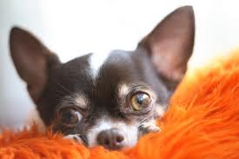
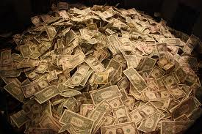
Jose viwigrivayit million dollarov.

Slide 33
Laurie rada!

Slide 34
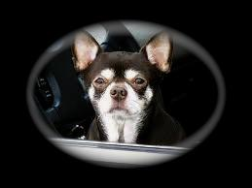
Jose nye rad.

Slide 35
Base reading:
Eta Laurie. Eta Jose. Jose i Laurie yedut v Las Vegas. Jose rad.

Slide 36
Version 2
Eta Laurie. U Laurie yest’ Chihuahua. Eta Jose. Jose i Laurie yedut v Las Vegas. Laurie igrayit v igraviye auftomati. Jose rad.

Slide 37
Version 3
Eta Laurie. U Laurie yest’ Chihuahua. Eta Jose. Jose i Laurie yedut v Las Vegas. Laurie igrayit v igraviye auftomati. Laurie viwigrivayit kuritsu. Jose rad.

Slide 38
Version 4
Eta Laurie. U Laurie yest’ Chihuahua. Eta Jose. Jose i Laurie yedut v Las Vegas. Laurie igrayit v igraviye auftomati. Laurie viwigrivayit kuritsu. Laurie nye rada. Jose igrayit v poker. Laurie nye rada. Jose rad. Jose viwigrivayit million dollarov. Laurie rada! Jose nye rad. U Jose yest’ kuritsa. Jose rad.

